Slide 1

复习思考题
一、是非题(对的打√ ,错的打X）
1.液态金属充满铸型型腔获得形状完整、轮廓清晰铸件的能力称为合金的流动性。
2.“高温出炉，低温浇注”原则主要是为了防止产生浇不足等缺陷。
3.在过热度等条件都相同的情况下，共晶成分的铁碳含金流动性最好收缩也小。
4.铸型中含水分越多，越有利于改善合金的流动性。
5.减小和消除铸造内应力的主要方法是对铸件进行时效处理。
6.铸件在凝固收缩阶段受阻碍时，会在铸件内产生内应力。
8.收缩率较大的合金、壁厚差异悬殊或有热节的铸件，对气密性要求高的铸件而采用顺序凝固。
1.X 2.X 3.√ 4.X 5.√ 6.X 8.√

Slide 2
一、是非题(对的打√ ,错的打X）
9.控制硫、磷含量，可防止铸件产生裂纹缺陷。
10.热裂的特征是裂纹细小，呈直线或曲线连续状，缝口具有金属光泽或有轻微氧化色。
11.浇不足是指液态金属汇合时熔合不良而在接头处产生缝隙或凹坑的现象。
12.型芯都是用来形成铸件内部型腔的。
13.为便于取出铸件,在模样和芯盒的起模方向上需留有一定的斜度。
14.为保证铸件的有效尺寸模样和芯盒上的相关尺寸应比铸件放大一个线收缩量。
16.铸造时型芯撑可以重复使用，而芯骨不能重复使用。
17.除金属型以外的其他铸型都只能单次使用。
9.√ 10.X 11.X I2.X 13.X 14.√ 16.X 17.√

Slide 3
一、是非题(对的打√ ,错的打X）
18.可用热处理来提高压铸件的机械性能。
19.熔模铸造是一种适合铸造25kg以上的精密铸件的方法。
20.离心铸造可以不设浇注系统。
21.离心铸造可以铸造出双层金属的铸件。
22.低压铸造存在的主要问题是升液导管寿命短。
24.铸铁是指碳的质量分数大于2.11％的铁碳合金。
25.铸铁常用的熔炼设备是冲天炉，有色金属的熔炼设备为坩埚炉。
34.铸件的壁厚应大于铸件允许的最小壁厚，以免产生浇不足的缺陷。
35.铸造生产的一个显著优点是能生产形状复杂的铸件，故铸件的结构越复杂越好。
18.X 19.X 20.√ 21.√ 22.√ 24.√ 25.√ 34 .√ 35.X

Slide 4
二、单项选择题（在正确的答案上打√ ）
1.最合适制造内腔形状复杂零件的方法是
A.铸造 B.压力加工 C.焊接 D.切削加工
3.在灰铸铁中，硫的含量越多，螺旋线的长度越 收缩越 。
A.长,大 B.短,大 C.长,小 D.短.小
4.在灰铸铁中，浇注温度越高，则
A.流动性越好，收缩越大 B.流动性越好，收缩越小
C.流动性越差,收缩越大 D.流动性越差，收缩越小
5.铸件形成缩孔的基本原因是由于合金的
A.液态收缩 B.固态收缩
C.凝固收缩和固态收缩 D.液态收缩和凝固收缩
1.A 3.B 4.A 5.D

Slide 5
二、单项选择题（在正确的答案上打√ ）
7.在铸件的上表面或近表面处所形成的大小不等的、光滑的孔洞是
A.缩孔 B.气孔 C.砂眼 D.渣眼
8.下列措施中不能防止铸件变形的是
A.采用顺序凝固原则 B.使铸件结构对称
C.设置拉筋 D.改善铸型（芯）砂的退让性
9.铸件顺序凝固的目的是
A.减少应力 B.消除裂纹 C.消除气孔 D.消除缩孔
10.合金的流动性差，可能使铸件产生的缺陷是
A.粘砂 B.偏析 C.冷隔 D.裂纹
7.B 8.A 9.D 10.C

Slide 6
二、单项选择题（在正确的答案上打√ ）
11.为防止铸件产生粘砂缺陷,应采取的措施是
A.提高浇注温度 B.合理设计铸件结构
C.提高型砂的耐火性 D.改善型（芯）砂的退让性
12.孔的内壁粗糙、形状不规则、多产生在厚壁处的孔洞是
A.缩孔 B.缩松 C.气孔 D.渣孔
13.在铸造生产的各种方法中最基本的方法是
A.金属型铸造 B.熔模铸造 C.压力铸造 D.砂型铸造
14.砂型铸造中可铸造的材料是
A.任何金属材料 B.以有色金属为主 C.以钢为主 D.仅限黑色金属
11.C 12.A 13.D 14.A

Slide 7
二、单项选择题（在正确的答案上打√ ）
17.单件小批生产，铸件上有局部不高的凸出部分，阻碍起模时常用的造型方法是
A.整模造型 B.挖砂造型 C.刮板造型 D.活块造型
19.确定铸件浇注位置时应将铸件上的大平面、薄壁部分置于铸件的
A.下部 B.上部 C.侧面 D.任意位置
20.铸件上的大平向、薄壁和形状复杂的部分放在下箱主要是为了防止
A.浇不足 B.夹砂 C.砂眼 D.错箱
17.D 19.A 20.A

Slide 8
二、单项选择题（在正确的答案上打√ ）
21.尽量使铸件全部或大部分放在同一砂箱中,其主要目的是为了防止 缺陷。
A.浇不足 B.冷隔 C.夹砂 D.错箱
22.浇注系统中横浇口的主要作用是
A.挡渣 B.排气 C.产生压头 D.补缩
23.离心铸造的缺点是
A.易产生浇不足、冷隔等缺陷 B.铸件内孔表面质量差
C.生产周期长 D.易产生气孔和缩松
21.D 22.A 23.B

Slide 9
三、境空题
1.铸造合金的化学成分愈接近共晶成分，其流动性愈 ,缩孔的倾向愈 。
2.影响液态金属充型能力的因素有 ， ， 等。
3.合金从浇注温度凝固冷却至室温的过程中，其 和 减少的现象称为收缩。
4.铸造合金从浇注温度冷却到室温要经过 收缩 、 收缩和 收缩三个互相联系的阶段，其中 是产生内应力、裂纹和变形等缺陷的主要原因。
5.影响收缩的因素有 ， ， 。
1.好，大
2.合金流动性，浇注条件，铸型充填条件
3.体积，尺寸
4.液态收缩，凝固收缩，固态收缩，固态收缩
5.化学成分，浇注温度，铸件结构和铸件条件

Slide 10
三、境空题
8.铸造合金的结晶温度范围越宽越易形成 缺陷，相反则易形成 缺陷。
9.控制铸件凝固的原则有二个，即 凝固和 凝固。
10.铸造内应力按产生原因的不同可分为 和 两种。
8.缩松，缩孔
9.顺序，同时
10.机械应力，热应力

Slide 11
三、境空题
11.铸件冷却后，先冷却（薄壁）部分受 应力，后冷却（厚壁）部分受 应力。
12.当铸件的 超过金属的 时，铸件便会产生裂纹．它可分为 和 两种。
13.铸造生产中，造型方法有 造型和 造型两种。
15.芯头的作用是为了保证型芯在铸型中的 、 以及 。
11.压，拉
12.铸造内应力，强度极限，热裂 ，冷裂
13.手工，机械
15.定位，排气，固定

Slide 12
三、境空题
16.型砂一般由 ， ， 和 所组成。
17.起模斜度的大小取决干 ， ， 及 ———等。
19.在各种铸造方法中，适应性最广的是 ，生产率最高的是 ，易于获得较高精度和表面质量的是 ，对合金流动性要求不高的是 ，易于产生比重偏析的是 。
20.压力铸造区别于一般金属型铸造的特征是 和 。
16.原砂，黏结剂，水，附加物
17.垂直壁高度，造型方法，模型材料，表面粗糙度
19.砂型铸造，压力铸造，熔模铸造，离心铸造，离心铸造
20.高速，高压

Slide 13
三、境空题
28.铸件的最小壁厚主要取决于 和 。
29.铸件壁不宜过厚，否则全属液聚集会引起晶粒 ，且容易产生 等缺陷。
30.铸件各部分壁厚差异过大不仅在厚壁处因金属聚集易产生 等缺陷，还因冷却速度不一致而产生较大的 ，致使薄壁和厚壁的连接处产生 。
28.合金的种类、铸件的尺寸
29.粗大，缩孔和缩松
30.缩孔和缩松，热应力，裂纹

Slide 14

第二篇练习题
一 、填空
1．铸件上的重要工作面和重要加工面浇铸时应朝 。
朝下
2．镶嵌件一般用 铸造方法制造。
压力
3．机器造型主要使 、 过程实现机械化。
紧实型砂、起模

Slide 15
一 、填空
4. 液态金属在冷却、凝固过程中，当收缩不能得到充分补充时，
就会产生 和 缺陷。
缩孔、缩松
5．金属流动性不好，铸件容易产生
、 等铸造缺陷。
浇不足，冷隔
6．常用特种铸造方法
有 、 、 、 等。
金属型铸造，压力铸造，熔模铸造，离心铸造

Slide 16
二、简答题
3．采用金属型铸造时，为什么要向铸型型腔中喷刷涂料？
答:隔绝液体金属与金属型型腔的直接接触；避免液体金属冲刷型腔表面的作用；减缓铸件的冷却速度和减弱液体金属对铸型热冲击的作用。从而防止铸件产生裂纹和白口组织等缺陷，并提高铸型的使用寿命。

Slide 17
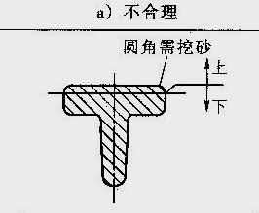
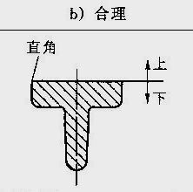
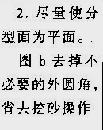
图例
铸造工艺对铸件结构的要求

Slide 18
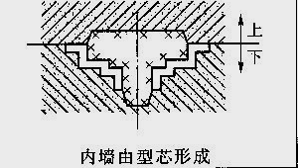
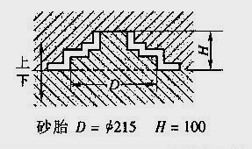
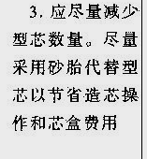
图例

Slide 19
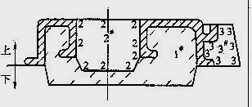
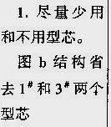
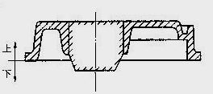
图例
铸造工艺对铸件结构的要求

Slide 20
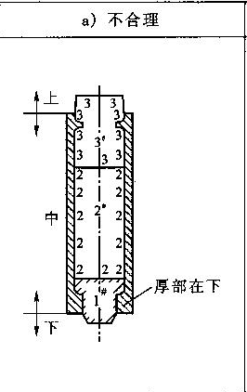
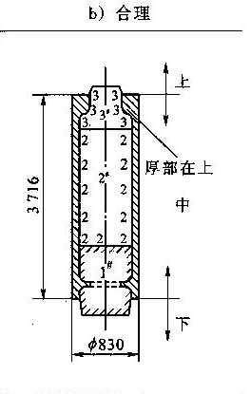

图例

Slide 21
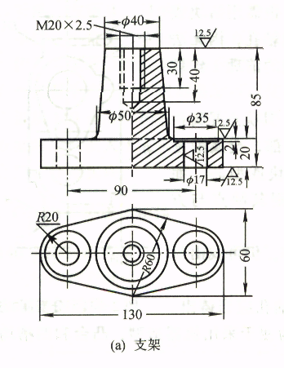
（３）下图所示铸件在单件生产条件下应采用什么造型方法？（选作）
Ⅱ
Ⅰ
答:两方案均可行，但方案Ⅰ存在错箱可能。该零件不算太高，方案Ⅱ的整模造型，操作简单，铸件质量高，从冒口安放来看也容易安放，故方案Ⅱ稍好。

Slide 22
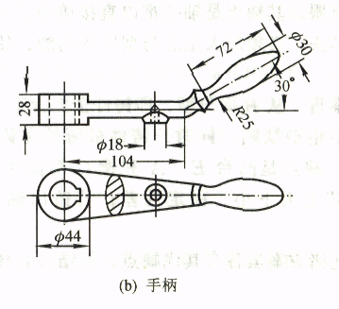
（３）下图所示铸件在单件生产条件下应采用什么造型方法？（选作）
Ⅰ
Ⅱ
答:应使分型面尽量为平直面。图a需用挖砂，机器造型时模板分型面处加工费事。
方案Ⅰ：分型面为曲面，不利于分型。
方案Ⅱ：分型面在最大截面处，且为平面，方案可行。.

Slide 23
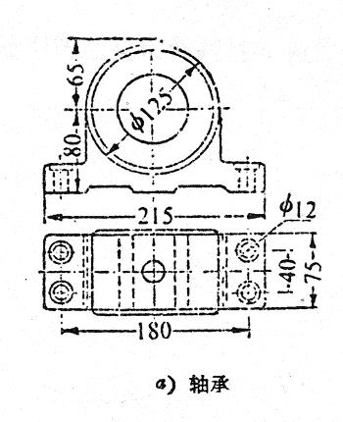
Ⅱ
Ⅰ
A A
Ⅲ
Ⅳ
方案Ⅰ:φ125两圆台凸起妨碍拔模，轴头孔型芯头复杂，安放有困难；
方案Ⅱ:底部A处妨碍拔模，有错箱可能；
方案Ⅲ:仅有错箱可能，方案可行；
方案Ⅳ:分型面处有圆弧，需要挖砂，顶部圆台妨碍拔模。

Slide 24
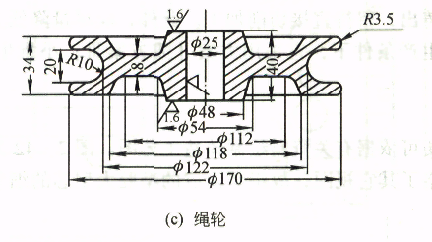
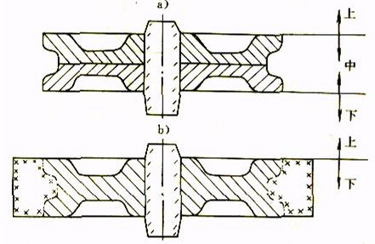
（３）下图所示铸件在单件生产条件下应采用什么造型方法？（选作）
答:应使铸型的分型面最少，这样不仅可简化造型过程，而且也可减少因错型造成铸件误差。图所示为槽轮铸件分型面的选择方案．图a所示有两个分型面，需三箱手工造型．操作复杂．
图b所示只有一个分型面，轮槽部分用环状形芯来形成，可用整模二箱机器造型．这样既简化了造型过程，又保证了铸件质量，提高了生产率，是最佳方案。

Slide 25
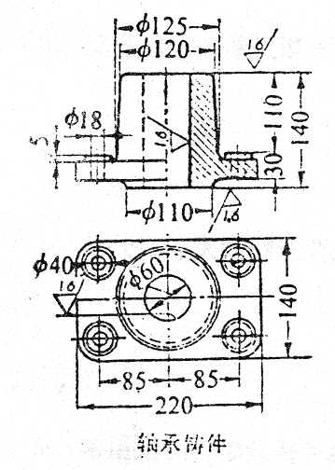
（４）图示铸件有哪几种分型方案？在大批量生产中该选择哪钟？（选作）
Ⅰ
Ⅱ
答：方案Ⅱ型芯稳定，但φ18凸台必须采用四个活块方可制出,方案Ⅰ采用分开模造型，克服了方案Ⅱ的缺点，且铸件全部位于下箱，铸件质量好，在大批量生产中应采用方案Ⅰ。

Slide 26
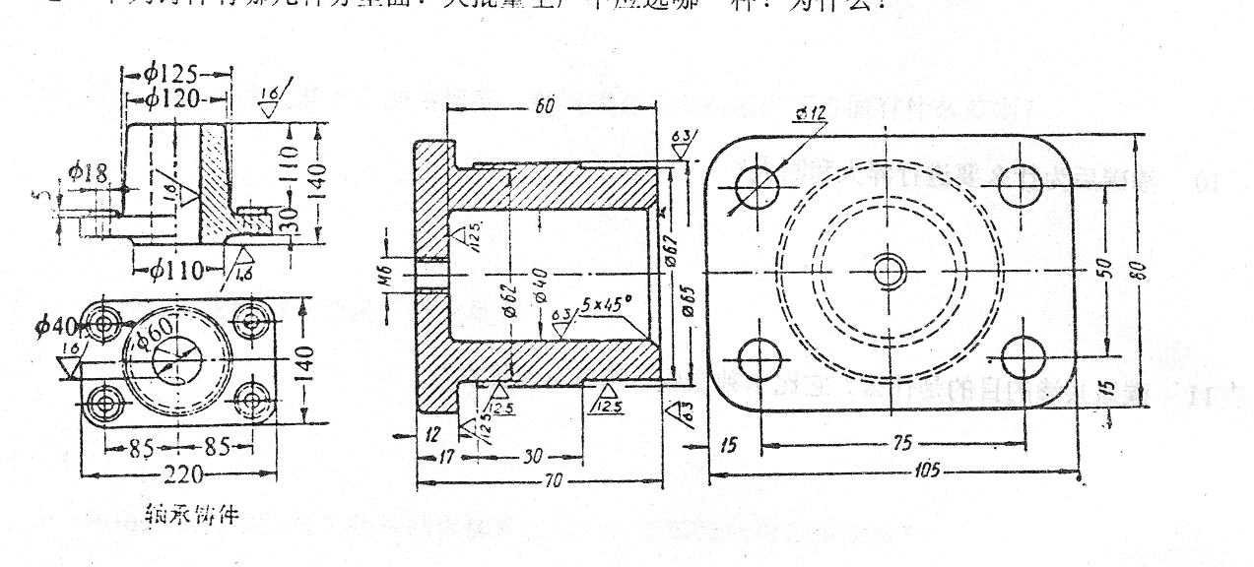
（４）图示铸件有哪几种分型方案？在大批量生产中该选择哪钟？（选作）
Ⅰ
Ⅱ
答：铸件的外圆及内孔表面精度要求高，需要进行机械加工。方案Ⅱ采用分模造型，需加入悬臂式型芯、型芯安放不稳定，难易保证铸件的质量。 方案Ⅰ采用整模造型，起模方便，且整个铸件位于下箱，可保证铸件圆周表面质量，在大批量生产中应选择方案Ⅰ 。

Slide 27
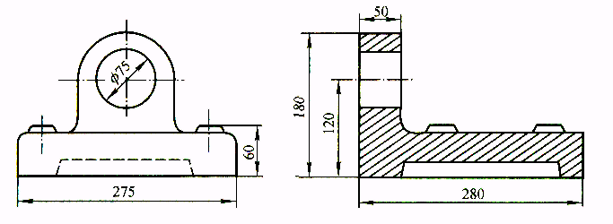
（４）图示铸件有哪几种分型方案？在大批量生产中该选择哪钟？（选作）
Ⅰ
Ⅱ
Ⅲ
答:方案Ⅰ：沿侧面分型, 整模造型，轴孔下芯方便。缺点是凸台及底面凹槽妨碍起模，需活块和型芯。
方案Ⅱ：沿底面整模造型，轴孔下芯较困难，底面凹槽必须采用挖砂造型。方案Ⅱ克服了方案Ⅰ需活块的缺点。
方案Ⅲ：沿凹槽底面分型，其优缺点与方案Ⅱ类同，仅是将是挖砂造型改用分开模造型，避免了活块及挖砂造型，但轴孔需做型芯。
方案Ⅱ、Ⅲ的优点多于方案Ⅰ。小批生产方案Ⅱ较为经济合理，大批量生产方案Ⅲ制造费用低于方案Ⅱ。

Slide 28
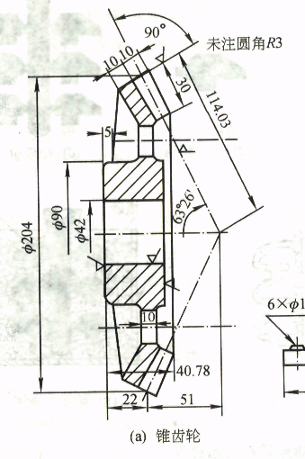
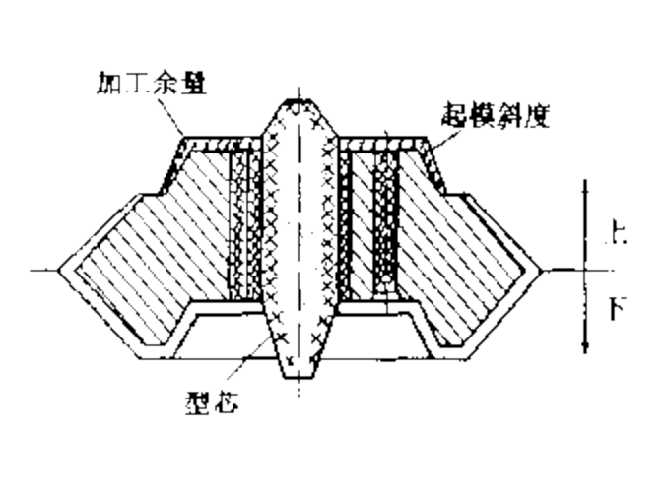
答：重要加工面或工作面应朝下或翻立，应采用图示的分模方案。

Slide 29
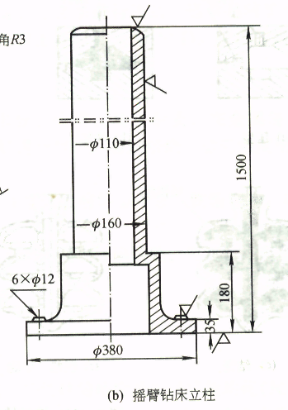
答：方案Ⅰ，φ12凸台妨碍拔模。方案Ⅱ，实现自下而上的顺序凝固，可保证立柱其圆周表面质量，但立柱太高，内壁修型困难。因此只能采用方案Ⅰ作为“平作立浇”，既先按轴线分型造型，下芯，合箱后将铸型翻转90度，竖立后进行浇注。
下
Ⅱ
上
Ⅰ

Slide 30
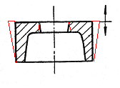
二、简答题
1．说明结构斜度、拔模斜度及其区别。下面铸件结构是否合理？应如何改正？
答: 结构斜度是在零件图上非加工表面设计的斜度，一般斜度值比较大。拔模斜度是在铸造工艺图上方便起模，在垂直分型面的各个侧面设计的工艺斜度，一般斜度比较小。有结构斜度的表面，不加拔模斜度。

Slide 31
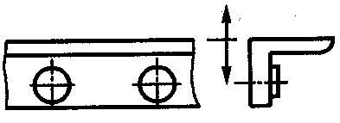

a.改正下列结构的不合理之处。
结构修改如下：

Slide 32
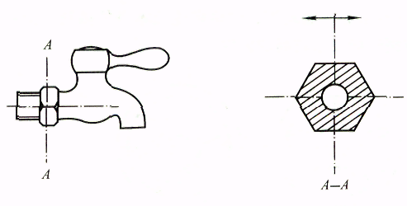
二、简答题
（4）图示水嘴结构上哪处不合理？请改正。

Slide 33
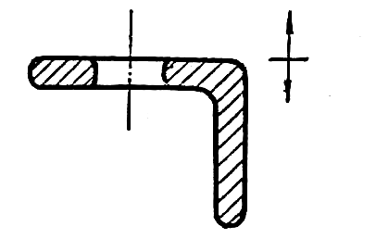
二、简答题
2．为什么铸件要有结构圆角？如何修改下图铸件上的不合理圆角？
答:结构圆角是为了保证铸造成形，避免砂型尖角损坏，但有时会引起造型困难，如图中，分型面上设圆角不合理，将分型面上圆角去掉，取直角。

Slide 34
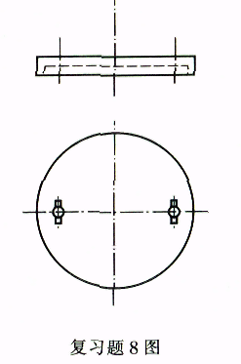
二、简答题
（8）图示为f800下水道井盖, 其上表面可采用光面或网状花纹。
请分析哪种方案易于获得健全铸件？为什么？
答:下水道井盖的上表面若采用光面，则为薄而大的平板，收缩时易发生翘曲变形。如在其上表面加上网状花纹之后便可避免翘曲变形，易于获得健全铸件。

Slide 35
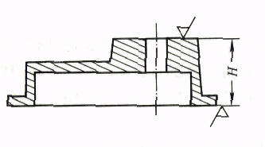
3. 确定下图铸件的热节部位，在保证尺寸H和孔径的前提下，如何使铸件的壁厚尽量均匀？
答: 图a)所示是该铸件热节部位，图b)所示是在保证尺寸H和孔径的前提下，为使铸件的壁厚尽量均匀而进行的修改。

Slide 36
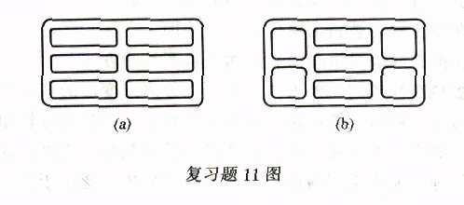
（11）分析下图中砂箱箱带的两种结构各有何优缺点？为什么？
答：为了减少热节和防止铸件产生缩孔与缩松，铸件壁应避免交叉连接。图（a）为交叉连接，易产生缩孔与缩松，而图（b）为交错连接，避免了交叉连接的缺点。

Slide 37
压力加工
一、是非题（对的打√，错的打×）
1.锻件与铸件相比最大的优点压制件组织致敬力学性能高。（）
6.再结晶没有改变晶格的类型，再结晶不是相变过程。（）
7.回复和再结晶都能消除加工硬化现象是一种软化过程。（）
8.金属在O⁰C以下的塑性变形称为冷变形。（）
9.冷塑性变形的金属，经过再结晶退火后一般都得到细小均匀的等轴晶粒（）
10.热加工形成的纤维组织可以用热处理方法消除。（）
11 热加工时由于形成纤维组织而使平行纤维方向较垂直于纤维方向的强度、塑性和冲出韧性都较高。（）
12.锻造时始锻温度太高会出现过热、过烧现象，故应使始锻温度越低越好。（）
13.终锻温度在不出现加工硬化的情况厂越低越好。（）
14.三个方向的应力中，压应力的数目越多则金属的塑性越好；拉应力的数目越多,则金属的塑性越差。（）
1.√ 6. √ 7. √ 8. × 9. √ 10. × 11. √12. × 13. √ 14. √

Slide 38
压力加工
一、是非题（对的打√，错的打×）
15.加工一种型材用拉拔要比挤压省力,但它的塑性反而不好。（）
16.自由锻不但适于单件、小批生产中锻造形状简单的锻件,而且是锻造大型锻件唯一的锻造方法。（）
24.模锻中为了便于从模膛内取出锻件,锻件在垂直于锤击方向的表面应留有一定的斜度,这称为模锻斜度。（）
25.锤上模锻件的内壁模锻斜度要小于外壁的模锻斜度。（）
28.冲孔时，凸凹模之间的双边间隙过小，则在冲裁截面出现双层光亮带因而毛刺增大。 （）
29.板料冲压中的弯曲工序,由于有回弹现象,因此设计弯曲模具时,弯曲角度比成品大一个回弹角。（）
30.当拉深系数大于0.5时可进行多次拉深来完成。在两次拉深之间需进行退火以消除加工硬化。（）
15.√ 16. √ 24. × 25. × 28. √ 29. × 30. √

Slide 39
压力加工
二、单项选择题（在正确的答案上打√ ）
2.将变形后的金属加热到一定温度，在晶粒大小尚无变化的情况下使其力学性能和物理性能部分得以恢复的过程称为
A.冷变形 B.热变形 C.回复 D.再结晶
4.冷变形与热变形相比其优点是
A.尺寸、形状精度高 B.变形抗力小
C.易得到细小均匀的等轴晶 D.塑性、韧件好
5.金属的锻造性是指金属材料锻造的难易程度，以下材料锻造性较差的是
A.碳的质量分数较高的钢 B.纯金属
C.单相固溶体 D.组织均匀的低碳钢
7.下列钢中锻造性能较好的是
A.低碳钢 B.中碳钢 C.高碳钢 D.合金钢
12.金属材料承受三向压应力的压力加工方法是
A.轧制 B.挤压 C.冲压 C.拉拔
2.C 4.A 5.A 7.A 12.B

Slide 40
压力加工
二、单项选择题（在正确的答案上打√ ）
24.分模面应选在零件最大截面的中部，目的是为了
A.便于金属充满模膛 B.及时发现错箱缺陷
C.及时发现错模现象 C.使所加敷料最少
28.以下几个冲压工序中属于冲裁工序的是
A.拉深 B.落料 C.剪切 D.弯曲
29.假设落料件直径为d，单边间隙值为Z，则落料凸模尺寸为
A. d B. d-Z C. d＋2Z D. d—2Z
39.不适合自由锻造零件的结构形状是
A.阶梯轴 B.盘形件 C.锥面与斜面 D.矩形台阶件
24.C 28.B 29.D 39.C

Slide 41
压力加工
三.填空:
1．如果拉深系数过小，不能一次拉深成形时，应采取 ，并应进行 。
2．锤上模锻时，模膛包括 、 、 等。
3．落料件尺寸取决于 模刃口尺寸，冲孔件的尺寸取决于 模刃口尺寸。
4．影响金属可锻性的加工条件因素主要有 、 和
三方面。
5．模锻模膛分为 和 。
多次拉深工艺，工序间的退火处理
预锻模膛、终锻模膛、制坯模膛
凹、凸
变形温度、变形速度、应力状态
预锻模膛、终锻模膛

Slide 42
压力加工
三.填空:
6随着加热温度的逐渐升高，金属要经历 、 、
三个变化阶段。
7.用热塑性成形加工办法制造零件时，应使零件上所受最大拉应力与流线方向 ；所受剪应力和冲击力方向与流线方向 。
8.金属的锻造性是金属的 和 两者的综合性能，其好坏决定于 以及 两个方面。
9.在终锻模膛四周设有飞边槽，其目的 、 、
。
6.回复，再结晶，晶粒长大
7.一致，垂直
8.塑性，变形抗力，金属本质，变形条件
9.促使金属充满模膛，容纳多余的金属，缓冲捶击

Slide 43
压力加工
四. 简答题
1.绘制锻件图应考虑的几个主要因素是什么？
答：对自由锻件而言，应考虑：①敷料；②锻件余量；③锻件公差。
对模锻件而言，应考虑：①分模面；②余量、公差和敷料；③模锻斜度；④模锻圆角半径。
2.与自由锻相比，模锻具有哪些优点？
答：模锻具有锻件精度高、结构更复杂、表面粗糙度低、生产效率以及要求操作者技术水平低等优点。但是模锻不能锻造巨型锻件，而且模具成本高，不适应单件小批量生产。
3.用φ50冲孔模具来生产φ50落料件能否保证冲压件的精度？为什么？
答：不能保证冲压件的精度，落料件的直径大于50mm。
因为凹模的尺寸决定落料件尺寸，此题中使用的凸模直径为50mm，而凹模的直径为50+c mm（c为凸凹模之间的间隙），所以落料件的直径大于50mm。

Slide 44
压力加工
四. 简答题
4.用φ250×1.5板料能否一次拉深直径为φ50的拉深件？应采取哪些措施才能保证正常生产？
答：因为：m=d/D=50/250=0.2<0.5（m为拉深系数）
所以此件不能一次拉深成形。应采取的措施是：①多次拉深（可安排4～5次）；②多次拉深后，对工件进行退火处理，保证足够的塑性；③加润滑剂，来减少摩擦阻力。
5.翻边件的凸缘高度尺寸较大而一次翻边实现不了时，应采取什么措施？
答：措施：应采用先拉深、后冲孔、再翻边的工艺。

Slide 45
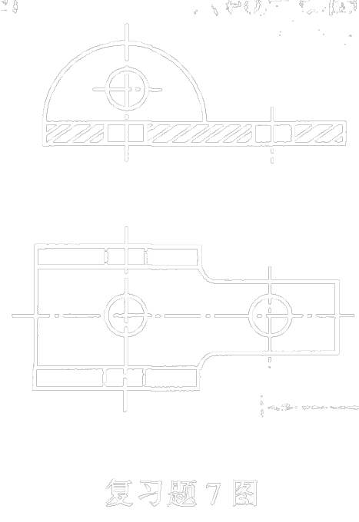
压力加工
四. 简答题
6.写出下面零件的成形工序并排序。
答：落料；冲底板的二孔及立壁的二孔；
  弯曲。
  7.举出生活中至少三个例子，说明金属的加工硬化现象。
  答：金属脸盆、饭盒、手表带等，都是用较软的金属薄板经过冲压加工产生加工硬化后的产品。

Slide 46
压力加工
四. 简答题
  8.碳钢在锻造温度范围内变形时,是否会有冷变形现象?
答：
  碳钢的熔点：T_{熔}=1538℃+273=1811K
  碳钢的再结晶温度：T_{再}=0.4T_{熔}=724.4K
  其终锻温度：T=750℃+273=1023K＞T_{再} 属热变形
  因此,没有冷变形强化现象。

Slide 47
压力加工
四. 简答题
  9.铅在20℃，钨在1100℃时变形（铅，钨的熔点各为327 ℃ ，3380℃），各属哪种变形？
答：
  绝对温度表示的各个温度为：
  钨的熔点：T_{熔}=3380℃+273=3653K
  再结晶温度：T_{再}=0.4T_{熔}=1461.2K
  钨的加工温度：T=1100℃+273=1373K＜T_{再} 属冷变形
  铅的熔点：T_{熔}=327+273=600K
  再结晶温度：T_{再}=0.4T_{熔}=240K
  铅的加工温度：T=20℃+273=293K＞T_{再} 属热变形

Slide 48
压力加工
四. 简答题
10．自由锻生产轴类件，如何选择锻造工序？
答：轴类锻件常选用拔长（或镦粗及拔长）、切肩和镦台工序。
11.比较落料和拉深工序的凸凹模结构及间隙有什么不同？为什么？
  答：落料模凸凹模工作部分锋利，凸凹模间隙较小
  拉深模凸凹模工作部分有圆角，模具间隙较大
12.液态模锻和压力铸造有何不同？
  答：液态模锻的锻件在凝固成形过程中，同时伴有少量塑性变形.而压力铸造的铸件在凝固成形过程中，没有塑性变形发生。

Slide 49
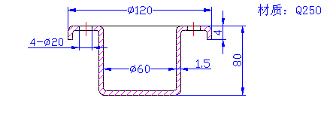
13．说明图中薄板冲压件成形时应采用哪些工序？并定性画出各工序图形。
序 号 | 工序名称 | 工 序 图

Slide 50
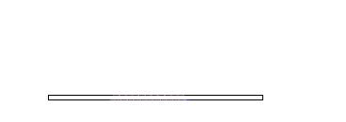
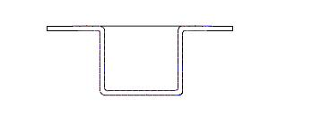
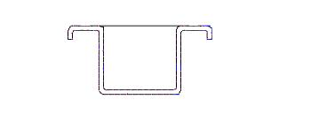
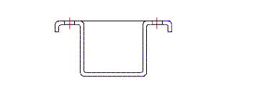
13.工序如下：
落料
拉深
翻边
冲孔

Slide 51
焊 接
一 、单项选择题(在正确的答案上打“√”)
1．焊接与其他加工方法相比，其最大缺点是
A.浪费材料 B.不能生产大型结构件
C.焊接接头可能产生失效 D.产品密封性不好
2．下列焊接方法中不属于熔化焊的是
A．气焊 B．埋弧自动焊 C.电渣焊 D．闪光对焊
3．焊条电弧焊采用直流弧焊机焊薄件时，工件与焊条的接法用
A．正接法 B．反接法 C．Y接法 D．△接法
6．下列各项中，焊条金属芯所起的作用是
A．改善焊条工艺性 B．防止空气对熔池的侵入
C．参与渗合金等冶金反应 D．填允金属
1.C 2.D 3.B 6.D

Slide 52
焊 接
10.熔化焊焊接接头的热影响区中组织和性能最好的区域是
A.熔合区 D．过热区 c．正火区 D．部分相变区
11.薄板焊接时易产生的焊接变形是
A．扭曲变形 B．弯曲变形 C.角变形 D．波浪形变形
12．焊接时既可减少焊接应力与变形，又可避免产生冷裂纹的工艺措施之一是
A．焊前预热 B.刚性夹持法 c．选用碱性焊条
D．反变形法
13．焊接电流太大、电弧太长时可能产生的焊接缺陷是
A．咬边 D．裂纹 c．气孔 D．夹杂
14．焊接接头密封性检验可用
A.用放大镜检验 B.渗透检验 C.磁粉检验 D.气压检验
10.C 11.D 12.A 13.A 14.B

Slide 53
焊 接
15.埋弧自动焊与手工电弧焊相比，其不足是
A.生产率低 B.焊缝质量不好 C.灵活性差 D.劳动条件差
16．生产率高、焊接质量容易保证的焊接位置是
A．平焊 B．立焊 C.横焊 D．仰焊
18．下列焊接方法中，热影响区宽度最小的是
A.气焊 B.焊条电弧焊 C.埋弧自动焊 D.电渣焊
19．非熔化极氩弧焊所用的电极是
A.电焊条 B.碳棒 C.铈—钨棒 D．焊丝
20．电渣焊的主要缺点是
A.生产率低 B.经济效果差 C.焊缝缺陷多
D.焊接接头晶粒粗大
1５.C 1６.A 18.C 19.C 20.D

Slide 54
焊 接
22.大批量生产薄壁油箱的焊接方法是
A.焊条电弧焊 B.点焊 C.气焊 D.缝焊
23.焊接各种薄板冲压结构件、金属网和钢筋结构件等(无密封性要求)常用
A.对焊 B.点焊 C.电弧焊 D.缝焊
24.缝焊属于
A.电弧焊 B.气焊 C.电阻焊 D.摩擦焊
25．有一电阻焊的焊接过程为：将两焊件端面接触 通电加热
断电加压。它是
A.点焊 B．摩擦焊 C.电阻对焊 D.闪光对焊
26．焊接易氧化的活泼金属宜采用
A．超声波焊接 B.激光焊接 C.等离子弧焊接
D.真空电子束焊接
22.D 23.B 24.C 25.C 26.D

Slide 55
焊 接
27.钎焊的主要缺点是
A.变形大 B.接头强度较低，特别是冲击韧性较低
C.只能焊接同种金属 D.焊接温度高
28.激光焊接用于
A．大型薄板焊接 B．活泼金属和难熔金属的焊接
C.需防X射线的焊接 D．大面积复合板的焊接
29.下列各种材料中，焊按性最好的是
A．低碳钢 B.中碳钢 C．高碳钢 D．有色金属
30.下列各种材料中， 焊接性最好的是
A．HT150 B．20 C．45 D．9SiCr
32.采用工字钢、槽钢、角钢和钢管等型材作为焊接结构材料的主要目的是
A.减少焊缝数量 B.易获得优质焊接接头
C.防止产生焊接变形 D.减少边角废料
27.B 28.A 29.A 30.B 32.A

Slide 56
焊 接
33.布置焊缝时应尽量使焊缝对称，其目的是
A.使焊接件结构简单 B.便于焊接
C.减少焊接变形 D.提高焊接生产率
34.焊接件在焊接前是否需要开坡口主要决定于
A.焊接件的厚度 B.焊接电流的大小
C.焊接接头形式 D.焊缝的位置
33.C 34.A

Slide 57
焊 接
二、填空
1.根据实现原子间结合的方式不同，焊接方法可以分为 、 、 三大类、
2.常用的引弧方法有 和 两种。
3.直流流正接是指焊件接电源 ，焊条接电源的 的接法。
4.焊接电弧由 、 和 三部分组成，其中温度最高的部分是 。
5．按熔渣化学性质不同．焊条可分为 和 两大类。
1.熔化焊，压力焊，钎焊 2.接触引弧，非接触引弧 ３.正极，负极
４.阳极区，阴极区，弧柱区，弧柱区 ５.酸性焊接，碱性焊接

Slide 58
焊 接
7.焊接热影响区包括 、 、 和
四个区域，其中以 和 对焊接接头危害最大。
8.检查焊接质量的非破坏性检验包括 、 、
和 等。
9.氩弧焊可分为 和 两种，
10.铸铁的焊补方法有 和 两大类。
11.金属材料的焊接性包括 和 两个方面；估算钢材焊接性的方法是 法。
7.熔合区，过热区，正火区，部分相变区，熔合区，过热区
8.外观检验，密封性检验，耐压检验，无损探伤 9.熔化氩弧焊，不熔化氩弧焊 10.热焊法，冷焊法 11．工艺可焊性，使用可焊性，碳当量法

Slide 59
焊 接
二、填空
1．焊条由 和 两部分组成。
焊芯 药皮
2．常见焊接变形形式有 、 、 、
和 。
收缩变形 角变形 弯曲变形 扭曲变形 波浪变形
3．硬钎焊时钎料熔点在 °C以上，接头强度在 Mpa以上。软钎焊时钎料熔点在 °C以下，接头强度在 Mpa以下。
450 200 450 70

Slide 60
焊 接
4. 埋弧自动焊常用来焊接 焊缝和 焊缝。
长的直线、较大直径的环形
5．焊后矫正焊接变形的方法有 和 。
机械矫正法、火焰加热矫正法
6．气体保护焊可分为 和 两种。
氩弧焊，二氧化碳气体保护焊

Slide 61
焊 接
1.焊芯和药皮在电弧焊中分别起什么作用？指出焊芯和药皮的主要组成成分(p147(7))。
答：
焊芯作用：（1）电极；（2）填充金属；
药皮作用：（1）机械保护；（2）冶金处理；（3）改善工艺；
焊芯成分：金属材料，主要有碳钢、低合金钢、不锈钢、铸铁、铜及合金、铝及合金等。
药皮成分：金属、有机物、矿物质、化工产品等。
2.等离子弧焊的带电粒子流在运动过程中受到哪几种“压缩效应”的作用？详细解释这几种“压缩效应”(p147(8))。
答：
(1)机械压缩效应：是使经高频振荡使气体产生电离形成的电弧通过喷嘴细孔道，弧柱被强迫压缩。
(2)热压缩效应：是水冷喷嘴以及通入一定压力的冷气（氩气、氮气）使电弧外层冷却，迫使带电粒子流（离子和电子）向弧柱中心收缩。
(3)磁压缩效应：是无数根平行导线（带电粒子在弧柱中的运动）所产生的自身磁场，使这些导线相互吸引，电弧被进一步压缩。

Slide 62
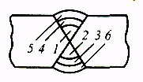
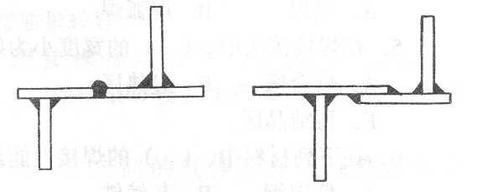
焊 接
3.标出下图X型坡口多层焊接合理的焊接次序（标数字1，2，……）
4、下图所示的两种焊接结构中哪种比较合理？为什么？
1)结构合理。因为对接接头好于搭接接头。

Slide 63
焊 接
5、产生焊接应力和变形的原因是什么？如何预防焊接变形？产生变形后如何矫正(p146(3))？
答：产生原因：
（1）受阻加热及冷却
（2）不均匀收缩
（3）组织应力
预防及矫正：
（1）焊前预热；
（2）焊前固定法
（3）反变形法
（4）变换焊接顺序
（5）捶击焊缝
（6）焊后热处理
（7）机械矫正
（8）火焰矫正

Slide 64
焊 接
6.什么叫焊接热影响区？由哪几部分组成？各区性能如何(p146(2))？
答: 焊缝两侧发生组织和性能变化的区域称为热影响区。由熔合区、过热区、正火区、部分相变区组成。
熔合区是过热的铸态组织，性能差，容易产生裂纹；过热区为粗晶粒奥氏体组织，金属的塑性和韧性急剧下降；正火区为细晶粒奥氏体组织，金属的力学性能很好；部分相变区由粗晶粒铁素体与细晶粒珠光体混杂在一起，金属力学性能较差。
7．焊接变形有哪几种基本形式(p147(6))？
答:收缩变形、角变形、弯曲变形、扭曲变形、波浪变形
8.什么是摩擦焊？
答: 利用工件间相互摩擦产生的热量，同时加压而进行焊接的方法。
9.试比较电阻对焊和闪光对焊的焊接过程特点有何不同？
答: 电阻对焊是先加压，后通电
闪光对焊是先通电，后加压

Slide 65
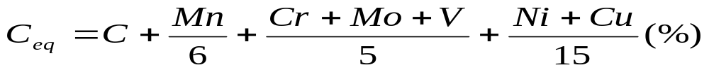
焊 接
10.电阻焊有哪三种形式？各有何特点？
答:点焊：搭接接头，柱状电极，独立焊点，有分流现象，要控制焊点距离，不适合密闭容器焊接，适用于薄板焊接。
缝焊：搭接接头，盘状电极，可焊密闭容器，分流严重，需大功率点焊设备，适用薄板。
对焊：对接接头，不用电极，适用相近断面的连接。
11．某种钢材的主要化学成分为C=0.12%，Mn=1.5%，V=0.15%，Mo=0.5%，试分析其焊接性及焊接时应采取的工艺措施。
提示：
答: C_{eq}= 0.12＋1.5/6＋0.15/5+0.5/5=0.5
钢材塑性下降，淬硬倾向明显，焊接性较差。焊前工件需要适当预热，焊后应注意缓冷，要采取一定的焊接工艺措施才能防止裂纹。

Slide 66
焊 接
12.比较碳当量分别为（a）C_{当量}=0.4%和（b）C_{当量}=0.8%两种材料的焊接性。
答: （a）焊接性好于（b），因为碳当量小于0.6%，淬硬倾向小，焊接性好。

Slide 67
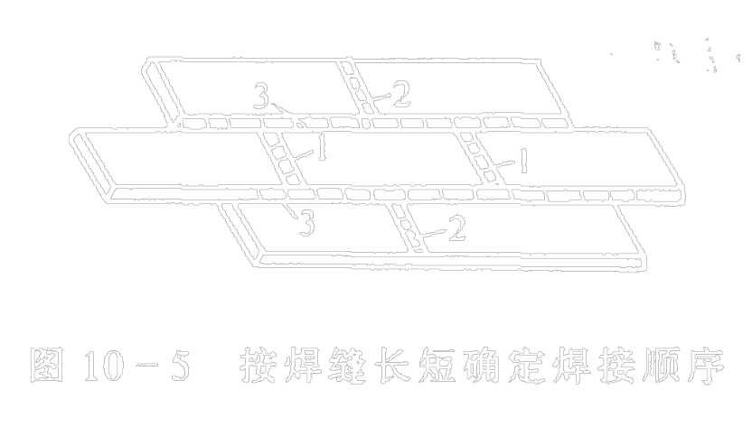
焊 接
P146-(4):如图所示,拼接大块钢板是否合理?为什么?为减少焊接应力与变形,应怎样改变?其合理的焊接次序是什么?
答:
1）设计时焊缝不要密集交叉，截面和长度也要尽可能小，以减少焊接局部过热，从而减小焊接应力。
2）选择合理的焊接顺序。焊接时，应尽量让焊缝自由收缩，而不受到较大的收缩约束或牵制。焊接的顺序一般为：①先焊收缩量较大的焊缝；②先焊工作时受力较大的焊缝，这样可使受力较大的焊缝预受压应力；③先焊错开的短焊缝，后焊直通的长焊缝，如图所示。
3）当焊缝仍处在较高温度时，锤击或碾压焊缝，使焊件伸长，以减小焊接残余应力。

Slide 68
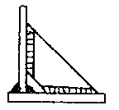
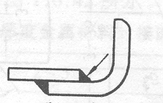
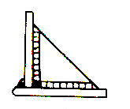
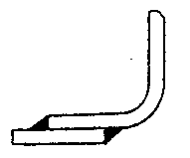
焊 接
13.改正下列结构的不合理之处。焊接件：(均为电弧焊件)

Slide 69
焊 接
14．如何进行桥架结构的焊接？有何注意事项？
答：桥架焊接的关键问题，是如何保证强度和防止变形。从工艺上保证强度能适应载荷的变化，其变形量不致影响安装和使用的要求，因此：
（1）焊缝的高度和长度，要按图施工。装配误差要小，对口要清理干净。
（2）上、下弦节点的焊接要分散，采用跳焊法，如图(a)所示。按1、2、3、4、5……顺序进行焊接。
（3）节点焊缝密集，焊接应力相当大，同样要采取分
散应力焊接法，如图(b)所示。先焊主要焊缝1 、2和3、4，然后再焊斜焊缝5、6和7、8，对于较长的1 、 2两缝最好从中间开始向两侧施悍。

Slide 70
切削
一 、填空
1．硬质合金是一种常用的刀具材料，它可以分成 和 两种。
钨钴类，钨钛钴类
2．常见的切屑有 、 、 及 四种类型。
带状切屑、节状切屑、粒状切屑、崩碎切屑
3．常见的刀具磨损形式有 、 及 等三种。
前刀面磨损、后刀面磨损、前后刀面磨损
4．内孔加工方法有 、 、 、 、 、 等六种方法。
钻孔、扩孔、铰孔、镗孔、拉孔、磨孔
5．周铣可分成两种方式：顺铣和逆铣。生产中常用 方法。
逆铣

Slide 71
切削
二、判断正误，在括号内正确的打√，错误的打×
1．扩孔可以完全校正孔的轴线偏斜。 （ ）
2．逆铣法适合于铸件或锻件表面的粗加工。 （ ）
3．拉削加工适用于单件小批零件的生产。 （ ）
4．钻-扩-铰孔可以保证箱体类零件上孔系间的位置精度要求。 （ ）
5．大批大量生产条件下，应采用专用机床进行加工。 （ ）
6．淬火一般安排在粗加工之后、半精加工之前。 （ ）
8．插齿的效率高于滚齿。 （ ）
1．（ × ） 2．（ √ ） 3．（ × ） 4．（ × ） 5．（ √ ） 6． （ × ） 8．（ × ）

Slide 72
切削
二、判断正误，在括号内正确的打√，错误的打×
9. 计算车外圆的切削速度时，应按照待加工表面直径和已加工表面直径的平均值来计算。 （ ）
10.刀具的前角越大，切削越轻快，产生热量少，所以切削温度较低。（ ）
11.用中等速度切削脆性材料时容易产生积屑留。 （ ）
12.车削细长轴类零件外圆时，最好采用主偏角为90°的车刀。 （ ）
13.刀具的主偏角和副偏角选得适当小些，可以减小表面粗糙度。 （ ）
14.刀具后角的大小，可以根据加工情况不同而有所选择，可大些，可小些，也可为负值。 （ ）
15.高速钢的工艺性比硬质合金好，所以用于制造各种复杂刀具。 （ ）
16.硬质合金的硬度和耐磨性比高速钢好，所以在相同条件下，它的前角比高速钢刀具选得大些。 （ ）
17.切屑的种类是由工件的材料决定的，无法改变。 （ ）
18.节状切屑的形成过程是最典型的切屑过程，形成的表面质量也最好。（ ）
（9） （×） （10） （√） （11） （×） （12） （√） （13） （√）
（14） （×） （15） （√） （16） （×） （17）（×） （18） （×）

Slide 73
切削
二、判断正误，在括号内正确的打√，错误的打×
19.切削温度是指刀尖处的最高温度。 （ ）
20.因为硬质合金刀具的耐高温性能好，所以用它切削时一般不用切削液。（ ）
21.刀具刃磨后，用于各刀面微观不平及刃磨后具有新的表面层组织，所以当开始切削时，初期磨损最为缓慢。 （ ）
22.工件材料的切削加工性是以标准切削速度下，刀具使用寿命的大小作为比较标准的。 （ ）
23.当刀具安装高于工件回转中心时，实际工作角度会使前角增大，后角减小。
（ ）
（19） （×） （20） （×） （21） （×） （22） （×） （23） （√）

Slide 74
二、判断正误，在括号内正确的打√，错误的打×
24.车削细长轴类零件外圆时，最好采用主偏角为90°的车刀。 （ ）
25.粗车主要目的是切除工件上的大部分余量，精车的主要目的是保证工件的精度和减小表面粗糙度Ra值。 （ ）
26.在镗床上镗孔可以保证箱体类零件上孔系间的位置精度。 （ ）
27.有色金属的精加工适合采用磨削的方式。 （ ）
28.钻—扩—铰可保证箱体类零件孔系间的位置精度要求。 （ ）
29.无心外圆磨适合于大批大量生产销轴类零件。 （ ）
30.车细长轴时,容易产生腰鼓形的圆柱度误差。 （ ）
31.机铰时铰孔的精度主要取决于机床的精度。 （ ）
32. 攻螺纹是用丝锥加工较小的外螺纹，套螺纹是用板牙加工较小的内
螺纹。 （ ）
33.车右旋螺纹时工件正转，车刀右移；而车左螺纹时工件正转，车刀左移。
（ ）
34.珩齿主要用于加工滚齿或插齿后未经淬火的齿轮。 （ ）
35.剃齿主要提高齿形精度和齿向精度，但不能修正分齿误差，其分齿精度应由前道工序保证。 （ ）
24（√） 25（√） 26（√ ） 27（×） 28（×） 29（√） 30（√）
31（×） 32（×） 33（×） 34（×） 35（√）

Slide 75
二、判断正误，在括号内正确的打√，错误的打×
36.一般来说，车螺纹的精度高、生产率低，而铣螺纹的精度低、生产率高。
（ ）
37.螺纹梳刀只能加工精度低的螺纹，但生产效率高。 （ ）
38.滚齿可以加工内齿轮、双联或多联齿轮。 （ ）
39.研齿既能提高齿轮的精度等级，又能减小齿面的的表面粗糙度Ra值。
（ ）
36（√） 37（√） 38（×） 39（×）

Slide 76
切削
三、解释概念
1.积屑瘤：
答:积屑瘤：切削钢、球墨铸铁，铝合金等塑性金属时，在切削速度不高，而又能形成带状切屑的情况下，常常有一些金属冷焊（粘结）沉积在前面上，形成硬度很高的楔块，它能代替切削刃进行切削，这个小硬块称为积屑瘤。
2.切削平面：
答:切削平面：是确定刀具标注角度的辅助平面之一，是通过切削刃上一点与切削刃相切并垂直于基面的平面。
3.相对切削性：
答:相对切削加工性：是衡量工件材料的切削加工性的标准，一般以切削正火45钢的V₆₀作为基准，写成(V₆₀)j，而把其他材料的V₆₀和它比较，这个比值称为相对加工性Kr, 即Kr=V₆₀/(V₆₀)。

Slide 77
切削
三、解释概念
5.硬质合金：
答:硬质合金：是由硬度和熔点都很高的碳化钨、碳化钛等金属碳化物作基体，用钴作粘结剂，采用粉末冶金法制成的合金材料。
6.刀具耐用度：
答:刀具耐用度：刀具从刃磨锋利以后，自开始切削到磨钝为止的实际切削工作时间，称为刀具耐用度T
7.基面：
答:基面：是确定刀具标注角度的辅助平面之一，是通过主切削刃上一点与这点的切削速度方向垂直的平面。

Slide 78
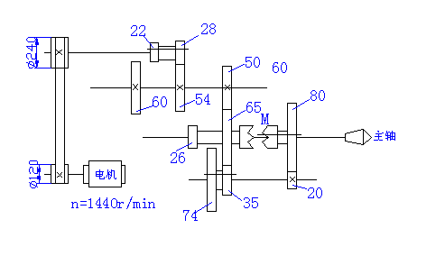
切削
四、简答
3、根据下面的传动图，a、写出传动链表达式；b、指出主轴有几种转速；
c、列式并计算出主轴的最高转速n（转/分）。

Slide 79

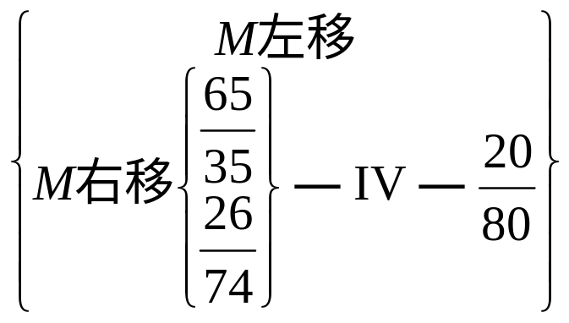
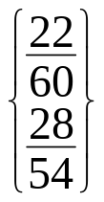
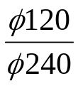

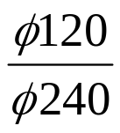


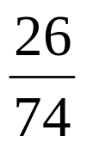


切削
四、简答
3、
电机Ⅰ—
2×3=6 种转速
—Ⅱ—
—Ⅲ—
—
—主轴Ⅴ
nmax=1440×
×
×ε×
=281.4r/min
nmin=1440×
×
×ε×
×
×
=17.8r/min

Slide 80
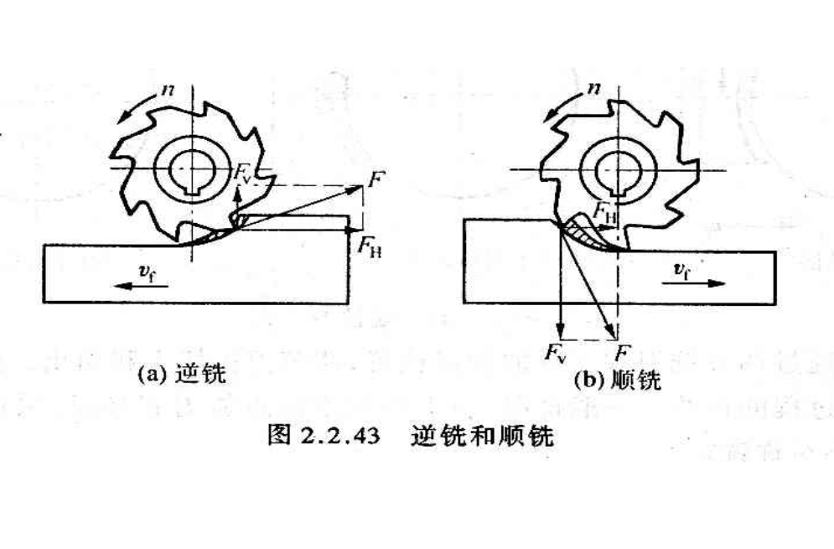
切削
五、回答下列问题：
6、试分析钻孔产生“引偏”现象时，在钻床上钻孔与在车床上钻孔，“引偏”对孔的影响有何不同。
答.钻床钻孔 孔径偏斜和孔不圆；车床钻孔 孔扩大。
7、什么是顺铣和逆铣？画简图说明顺铣和逆铣的优缺点。
答:逆铣:0到max，刀齿与工件间摩擦力大，加速刀具磨损Ra大，加工硬化
顺铣max到0，摩擦力小，刀具擦力小，刀具不易磨损、Ra小不易产生加工硬化现象.
顺铣有利于提高刀具耐用度和工件夹持的稳定性，可以提高工件的加工质量，对于不易夹牢和薄而长的工件或工作台丝杠和螺母的间隙能够调整时，可采用顺铣；一般情况，特别是有硬皮的铸件或锻件毛坯，应采用逆铣。

